Slide 1
5
1
2
مراجعة
الدرس 8
الدرس 7
الدرس 6
الدرس 5

Slide 2





أيقونات توجيهية
توجيهات الأستاذ(ة)
تعيين تلميذ للإجابة
المرور بين الصفوف
عرض فيديو
المرور للشريحة الموالية بعد عرض الفيديو
العمل في ثنائيات

Slide 3

برمجة الأسبوع الثاني
(ة)خاص بالأستاذ
الدرس 6
الدرس 5
المضاعف المشترك الأصغر
الأعداد الصحيحة الطبيعية: الجداء
الدرس 8
الدرس 7
حل المسائل
القاسم المشترك الأكبر
مراجعة
مراجعة وتثبيت دروس الأسبوع

Slide 4
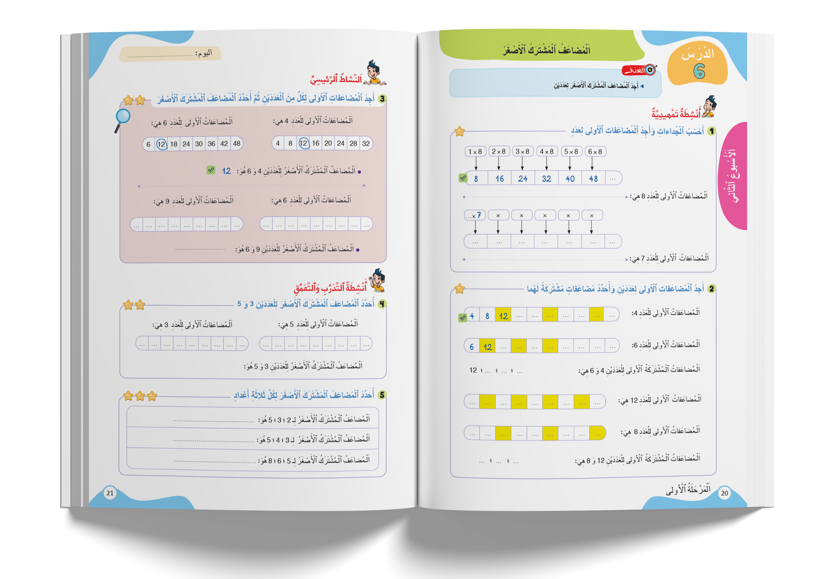
درس اليوم
(ة)خاص بالأستاذ
المضاعف المشترك الأصغر

Slide 5

(ة)خاص بالأستاذ
مراحل الدرس
1
افتتاح الدرس
1
15
1
2
4
نمذجة
1
ممارسة موجهة
3
18
1
ممارسة مستقلة
4
1
اختتام الدرس
5

Slide 6
(ة)خاص بالأستاذ
عند نهاية الدرس
على الأقل 80% من المتعلمين سيكونون قادرين على:
إيجاد المضاعف المشترك الأصغر لعددين صحيحين طبيعيين

Slide 7
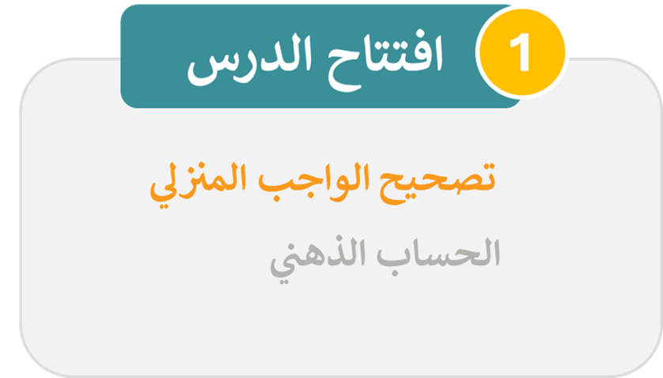

(ة)خاص بالأستاذ

Slide 8

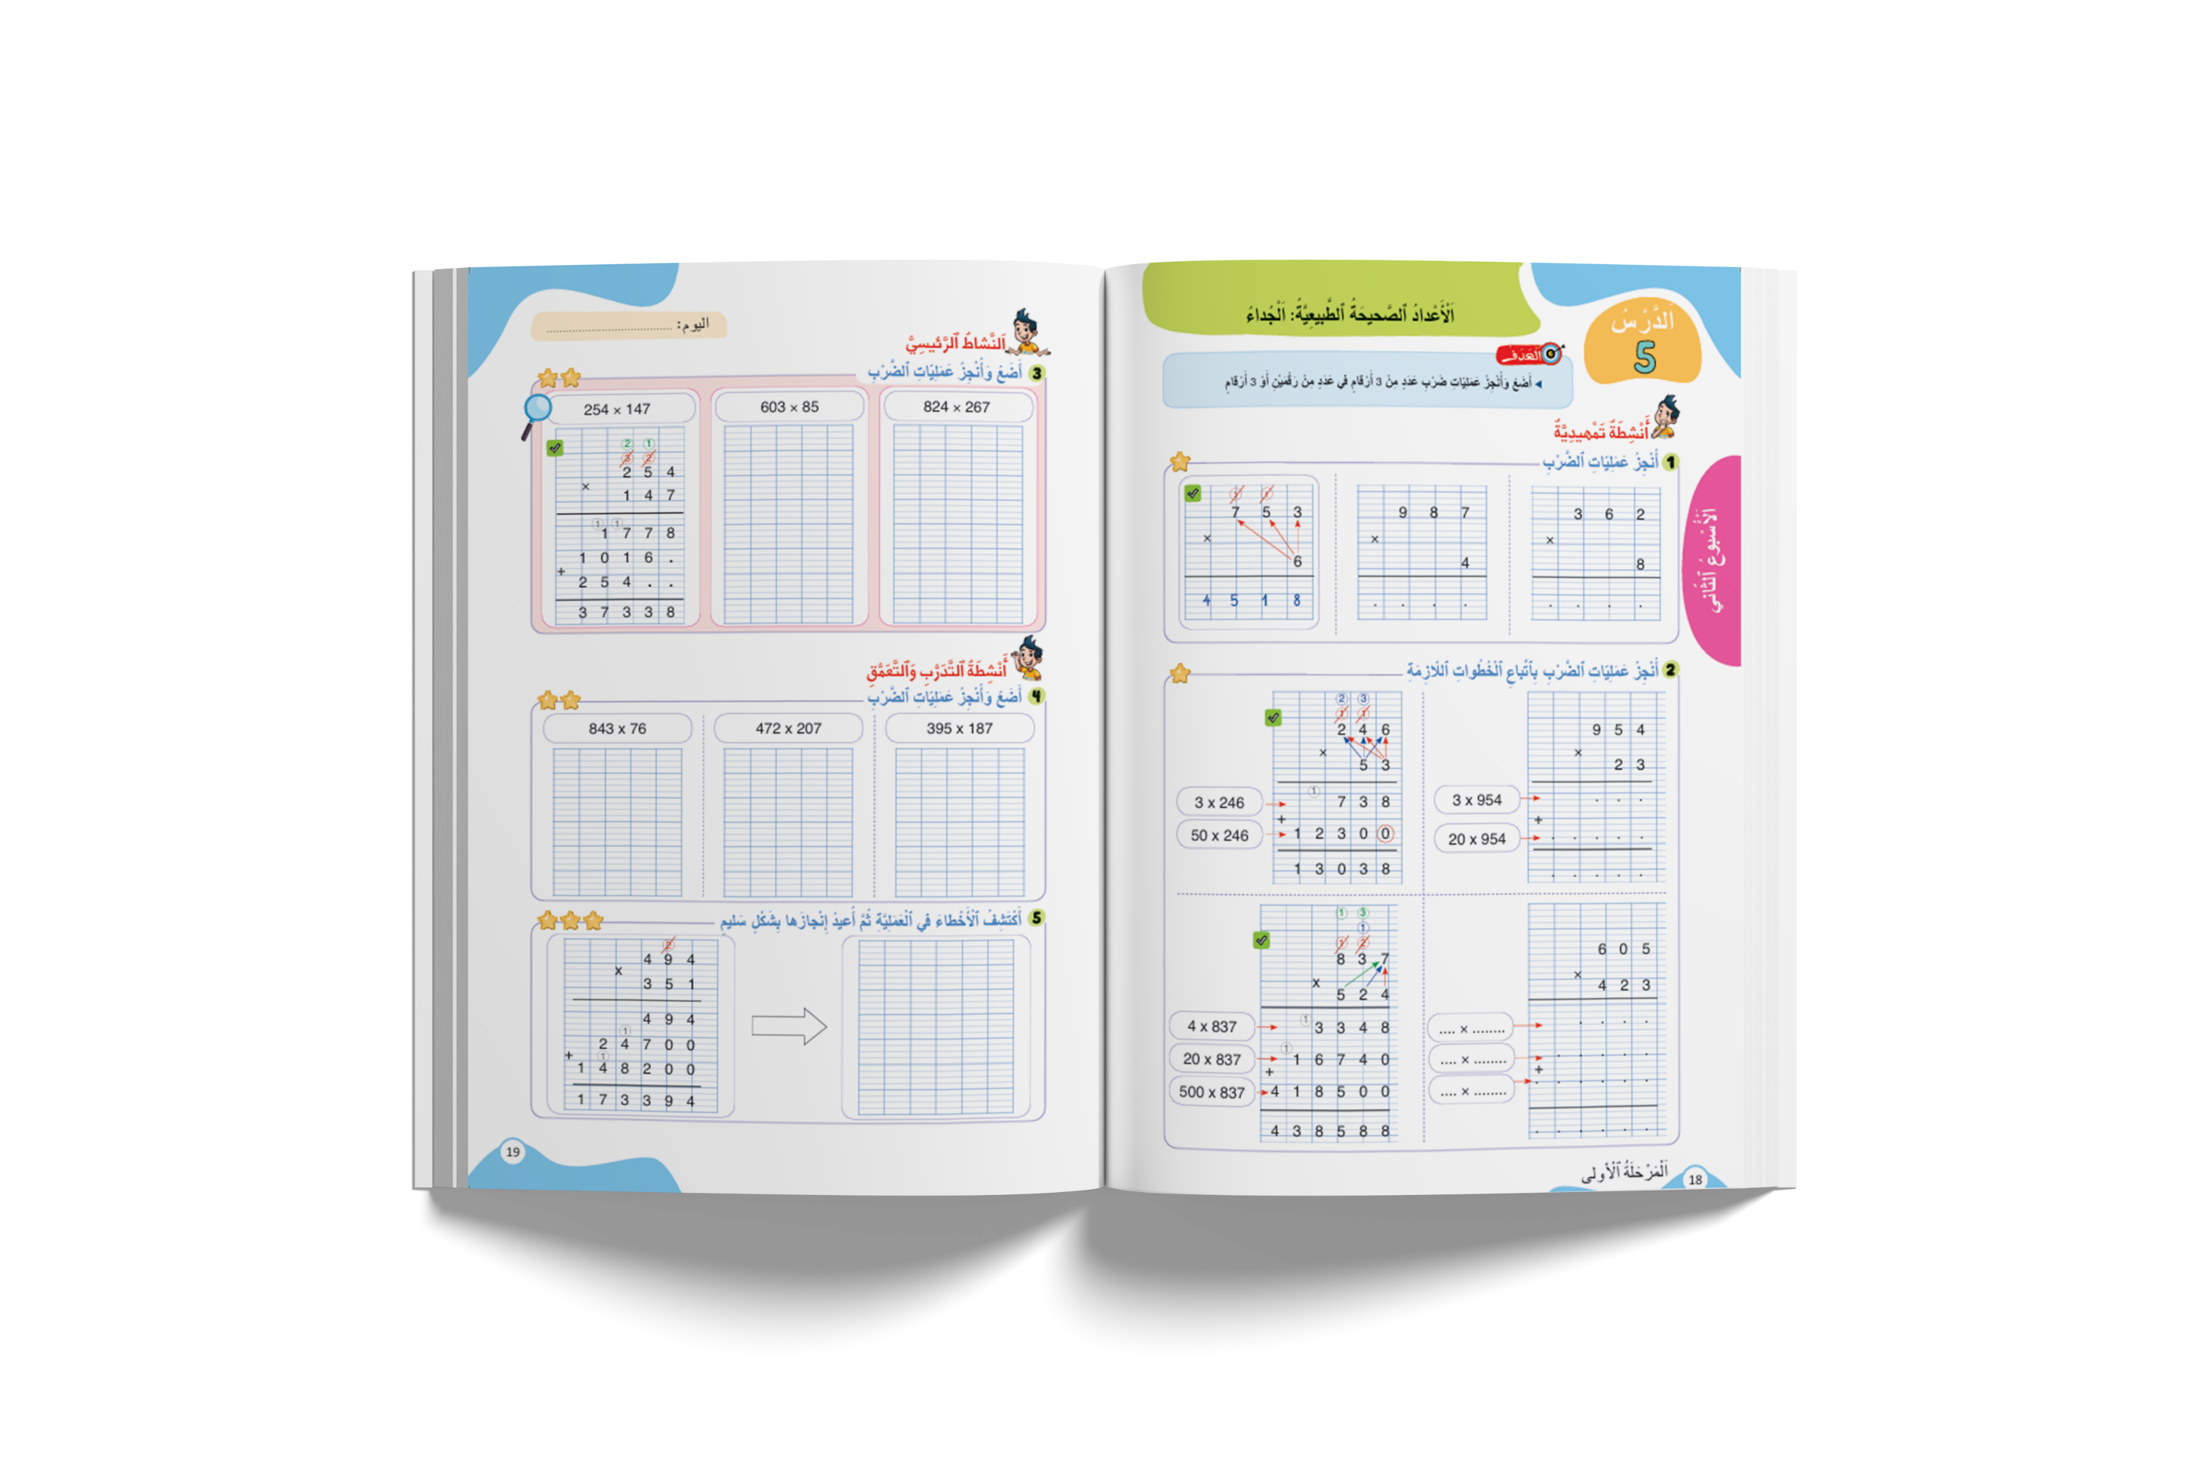
خذوا الكراسة، الصفحة 19

Slide 9
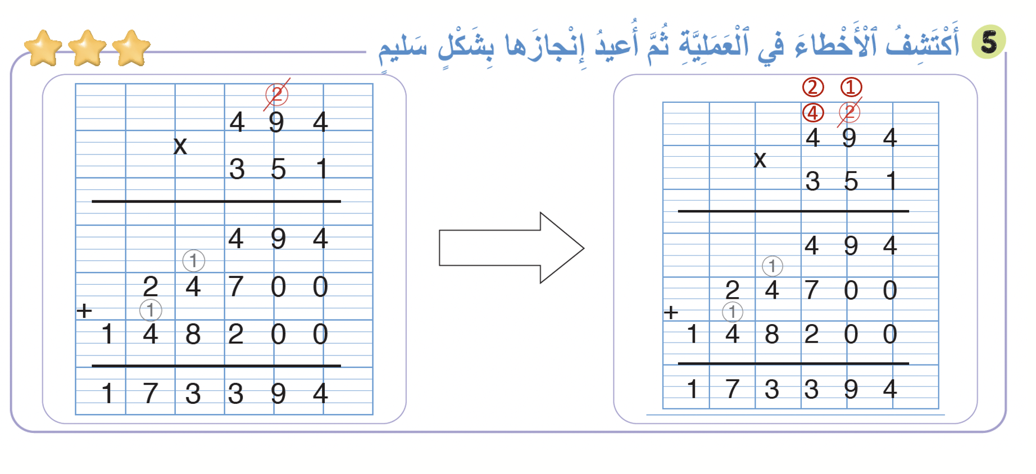
لديكم دقيقة واحدة. صححوا
2
1
4

Slide 10


مرحباً، سنتابع درسا جديدا في الرياضيات مع مجد وندى.

Slide 11
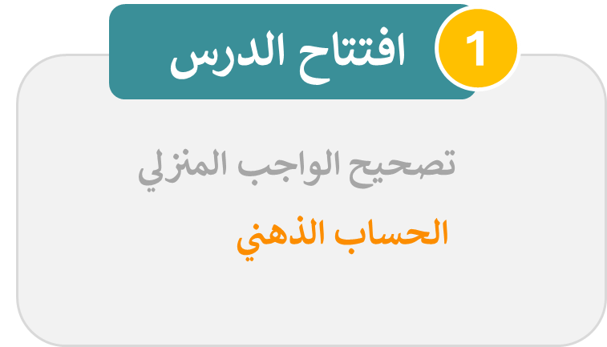
(ة)خاص بالأستاذ

Slide 12

سنبدأ بالحساب الذهني. خذوا دفاتر البحث.

Slide 13


لديكم دقيقة واحدة لإنجاز هذه العمليات. دوّنوا النتيجة فقط في دفاتركم.

Slide 14
لديكم دقيقة واحدة للتصحيح.

Slide 15
(ة)خاص بالأستاذ
نمذجة
2
إيجاد المضاعف المشترك الأصغر لعددين صحيحين طبيعيين

Slide 16

الآن، سنتعلم كيف نجد المضاعف المشترك الأصغر لعددين.

Slide 17

عرض فيديو النمذجة

Slide 18
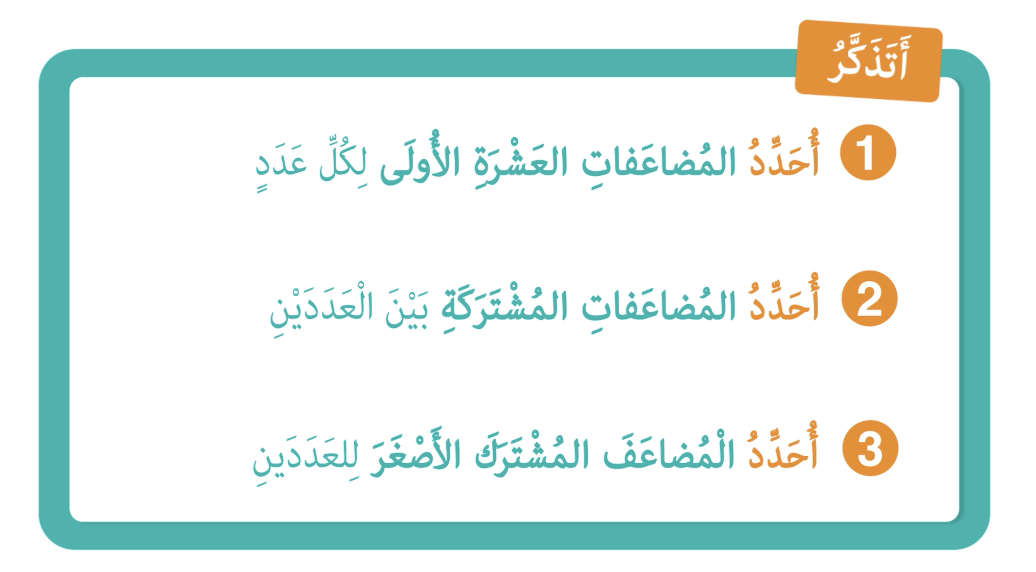
من يذكرنا بما تعلمناه مع مجد وندى؟

Slide 19
(ة)خاص بالأستاذ
ممارسة موجهة
3
النشاط 1
النشاط 2
النشاط 3

Slide 20

خذوا ألواحكم. سنجد المضاعف المشترك الأصغر للعددين 2 و4 باتباع نفس الخطوات.

Slide 21
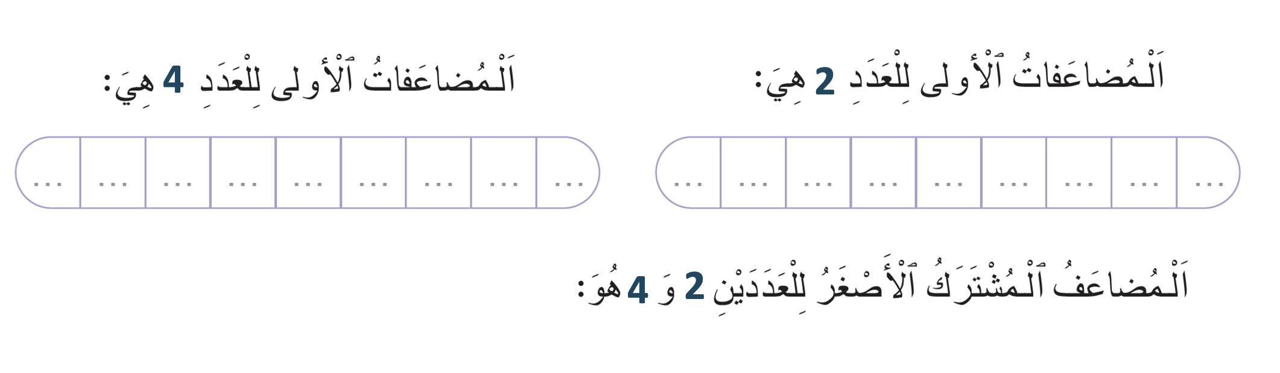
ماذا نفعل في الخطوة الأولى؟ أوجدوا المضاعفات الأولى للعددين 2و4.
أحدد م – م - الأصغر
3
أحدد المشتركة
2
أحدد المضاعفات
1

Slide 22
نصحح. من يقوم إلى السبورة ليشرح لنا كيف وجد المضاعفات الأولى للعددين.
أحدد م – م - الأصغر
3
أحدد المشتركة
2
أحدد المضاعفات
1
4 8 12 16 20 24 28 32 36
2 4 6 8 10 12 14 16 18

Slide 23
ماذا نفعل في الخطوة الثانية؟ حددوا المضاعفات المشتركة للعددين 2 و4
أحدد م – م - الأصغر
3
أحدد المشتركة
2
أحدد المضاعفات
1
4 8 12 16 20 24 28 32 36
2 4 6 8 10 12 14 16 18

Slide 24
نصحح. من يقوم إلى السبورة ليشرح لنا كيف حدد المضاعفات المشتركة
أحدد م – م - الأصغر
3
أحدد المشتركة
2
أحدد المضاعفات
1
4 8 12 16 20 24 28 32 36
2 4 6 8 10 12 14 16 18

Slide 25
ماذا نفعل في الخطوة الثالثة؟ حددوا المضاعف المشترك الأصغر للعددين 2 و4
أحدد م – م - الأصغر
3
أحدد المشتركة
2
أحدد المضاعفات
1
4 8 12 16 20 24 28 32 36
2 4 6 8 10 12 14 16 18

Slide 26
نصحح. من يقوم إلى السبورة ليشرح لنا كيف حدد المضاعف المشترك الأصغر.
أحدد م – م - الأصغر
3
أحدد المشتركة
2
أحدد المضاعفات
1
4 8 12 16 20 24 28 32 36
2 4 6 8 10 12 14 16 18
4

Slide 27
(ة)خاص بالأستاذ
ممارسة موجهة
3
النشاط 1
النشاط 2
النشاط 3

Slide 28
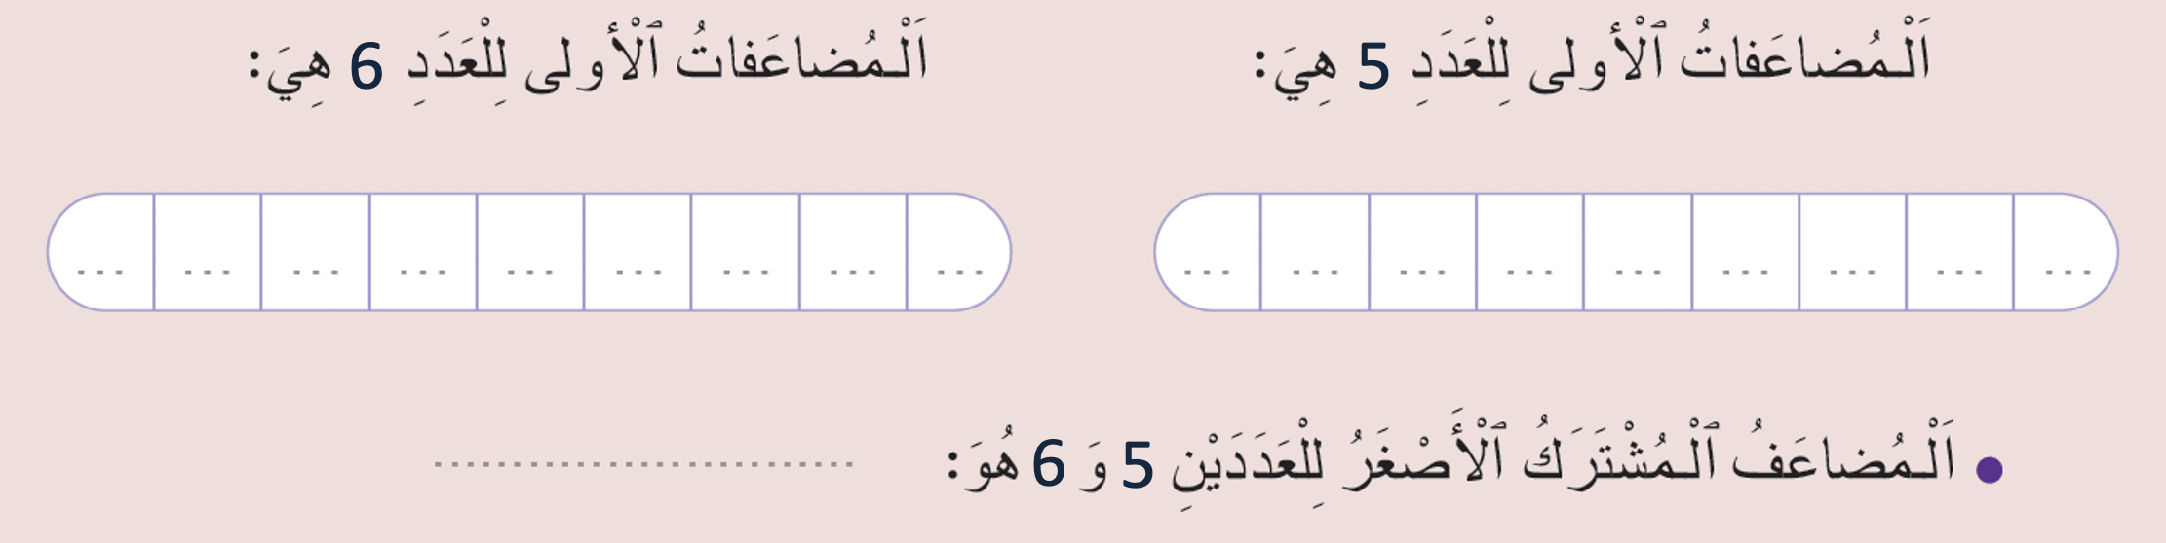
خذوا الألواح، أوجدوا المضاعف المشترك الأصغر للعددين 5 و6
6
5
5

Slide 29
ارفعوا الألواح

Slide 30
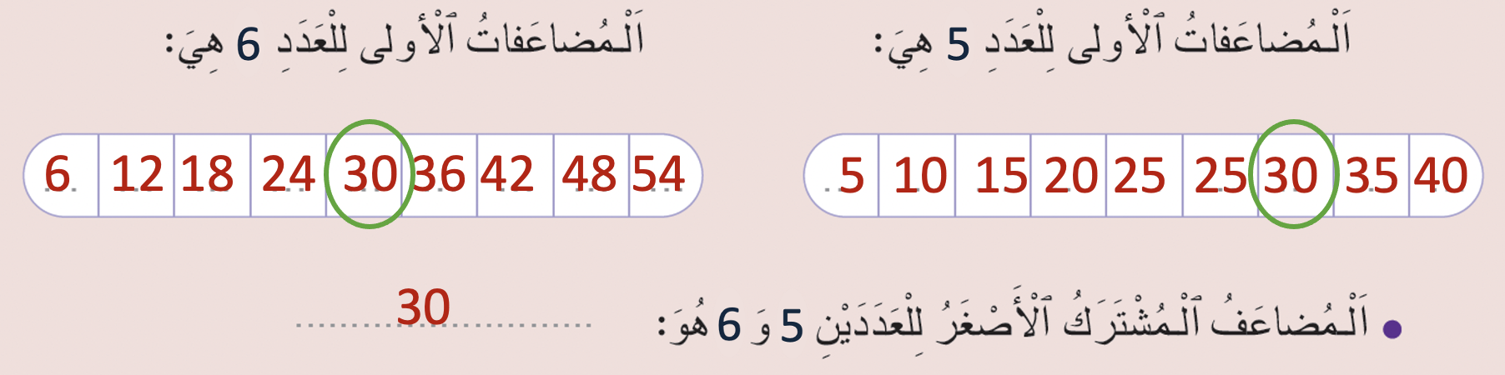
من يقوم ليشرح لنا كيف وجد النتيجة مذكرا بالخطوات؟

Slide 31
(ة)خاص بالأستاذ
ممارسة موجهة
3
النشاط 1
النشاط 2
النشاط 3

Slide 32
الآن، خذوا كراساتكم الصفحة 21.

Slide 33
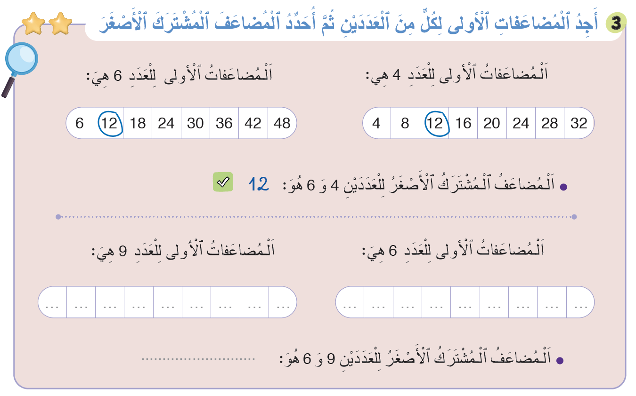
لديكم دقيقتان للإنجاز؛ سأمر بين الصفوف لمساعدتكم؛
2

Slide 34
الآن؛ ستشتغلون في ثنائيات
كل واحد يقارن إنجازه مع إنجاز زميله. تأكدوا أنكم اتبعتم الخطوات بشكل سليم.

Slide 35
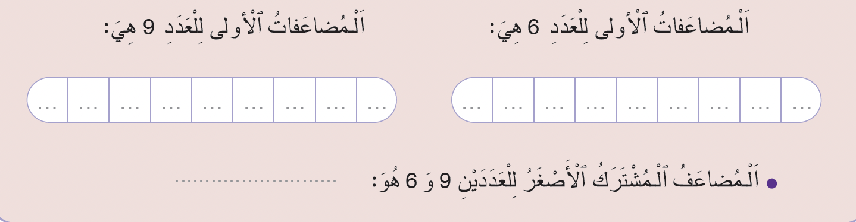
صححوا
9 18 27 36 45 54 63 72 81
6 12 18 24 30 36 42 48 54
18

Slide 36
(ة)خاص بالأستاذ
ممارسة مستقلة
4
أنجز بمفردي

Slide 37
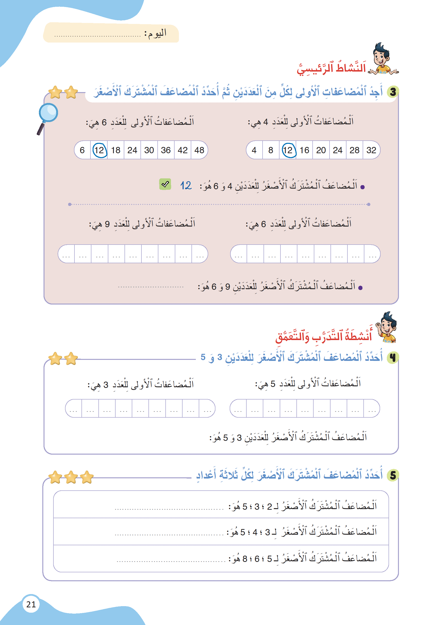
خذوا الكراسات ، الصفحة21، وأنجزوا النشاط 4 لديكم 5 دقائق.
سأمر بين الصفوف لأقدم لكم المساعدة وأدون ملاحظاتي في كراساتكم.
5

Slide 38
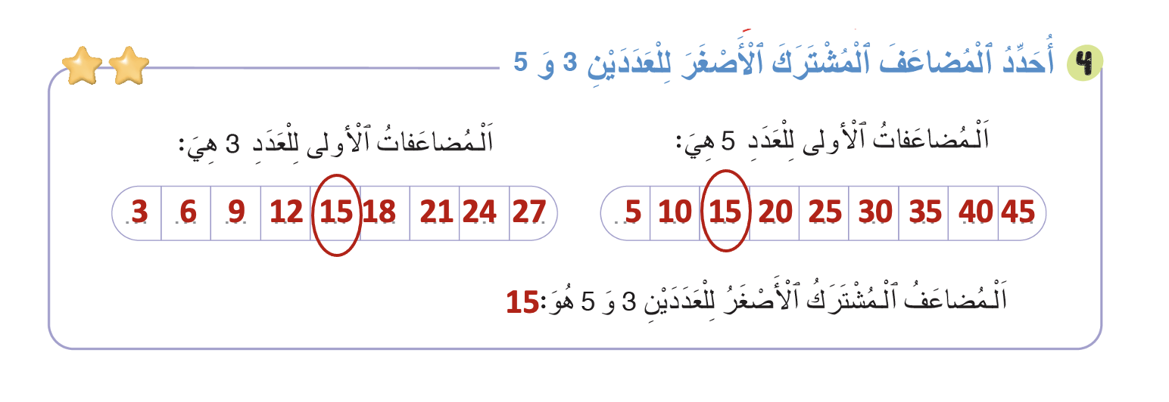
صححوا على كراساتكم.

Slide 39
انتبهوا جيدا ! في المنزل، ستنجزون الأنشطة المتبقية على كراساتكم.

Slide 40
إلى اللقاء. في الحصة القادمة، سنقوم بتصحيح التمارين المنجزة في المنزل.

Slide 41


بناء على إنجازات المتعلمين خلال الممارسة المستقلة

